Slide 1
Meijän MielenTaidot
MIELEN HYVINVOINTIA VAPAAEHTOISTOIMINNASTA

Slide 2
MITÄ ON VAPAAEHTOISTOIMINTA?
Vapaaehtoistyö tarkoittaa kaikkea vapaaehtoista avointa toimintaa, joka voi olla virallista, vapaamuotoista tai epävirallista ja jota toteutetaan henkilön omasta vapaasta tahdosta ja harkinnasta, oman motivaation perusteella. Vapaaehtoistoimintaa tehdään palkatta hyödyttämään toista ihmistä tai yhteisöä.

Slide 3
VAPAAEHTOISTOIMINTA ON…
Vapaaehtoisuus on toimimista tärkeäksi koetun asian puolesta, maailman muuttamista, epäkohtiin puuttumista, halua tehdä hyvää ja paljon muuta. Vapaaehtoisena ihminen voi toimia tavallisen ihmisen tiedoin ja taidoin tai hyödyntää jotain erityisosaamistaan.
Vapaaehtoistyötä voi tehdä kuka tahansa iästä, asuinpaikasta, sukupuolesta tai muista ominaisuuksista riippumatta omien kykyjensä, aikataulujensa ja voimavarojensa mukaan.
Vapaaehtoistoiminnan avulla Suomessa muun muassa ehkäistään yksinäisyyttä ja syrjäytymistä, lisätään osallisuutta, edistetään taidetta ja kulttuuria, ylläpidetään urheiluseuratoimintaa, pidetään luonto ja ympäristö puhtaana ja monin tavoin edistetään ihmisten ja eläinten hyvinvointia.
Vapaaehtoisuus on kaksisuuntainen prosessi joka hyödyttää sekä tekijäänsä että sen kohdetta. Vapaaehtoinen oppii uusia taitoja, kokee iloa, tutustuu uusiin ihmisiin, saa uusia kokemuksia ja parhaimmillaan voimaantuu vapaaehtoistyön myötä

Slide 4
Oletko sinä tehnyt vapaaehtoistyötä? Millaista? Mikä on saanut sinut mukaan vapaaehtoistoimintaan?

Slide 5
Vapaaehtoistoiminnasta sanottua…
”Auttaminen tuo elämään merkitystä ja mielihyvää”
”Välillä työ väsyttää, mutta halu auttaa saa jaksamaan. Työ on myös palkitsevaa; tulee hyvä mieli, kun voin auttaa.”
”Vapaaehtoistyö ei vaadi paljon, mutta se antaa itselle hyvän mielen. Uskon siihen, että hyvä kiertää.”
”Nautin siitä, että saan tehdä merkityksellistä työtä ja olla muille avuksi ja hyödyksi. Tämä on vahvistanut ajatusta siitä, että ihminen tarvitsee aina toisia ihmisiä. Kun auttaa muita, saa itsekin apua.”
”Olen saanut tätä kautta kivoja ystäviä.”
https://anna.fi/ihmiset/miksi-aarni-raudaskoski-kayttaa-vapaa-aikaansa-noukkimalla-roskaajien-jatteita-maasta-en-saa-rahaa-enka-kunniaa?utm_campaign=later-linkinbio-anna_lehti&utm_content=later-28564789&utm_medium=social&utm_source=linkin.bio

Slide 6
Vertaistoiminta
Vertaistoiminnalla tarkoitetaan ihmisten keskinäistä apua ja tukea, jossa samantyyppisiä asioita kokeneet ihmiset tukevat toisiaan vastavuoroisesti. Vertaistoiminta voi olla vapaamuotoista tai järjestäytynyttä, keskeistä on yhteenkuuluvuuden tunne.
Tiivistettynä vertaistuki voidaan kuvata samankaltaisissa elämäntilanteissa olevien keskinäiseksi tasavertaiseksi tueksi.

Slide 7
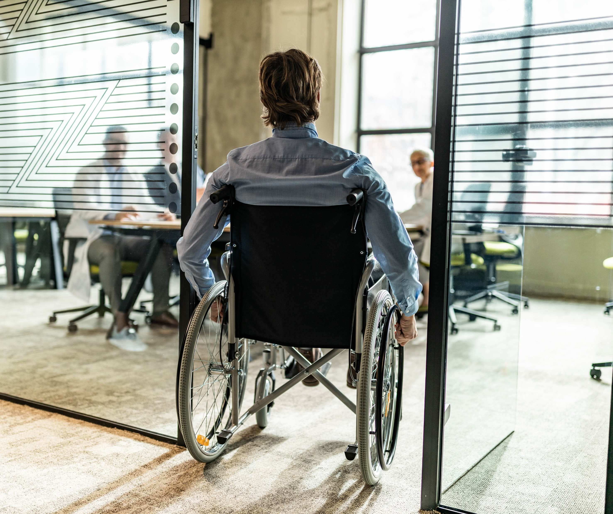
Kokemusasiantuntijuus
Kokemusasiantuntija on henkilö, jolla on omakohtaista kokemusta psyykkisestä tai fyysisestä sairaudesta, vammasta tai vaikeasta elämäntilanteesta, siitä toipumisesta, palveluiden käyttämisestä tai läheisen tai omaisen roolista.
Kokemusasiantuntija voi olla mukana esimerkiksi palveluiden suunnittelussa, kehittämisessä ja arvioinnissa, ammattilaisen rinnalla ryhmänohjaajana, tukena vertaiselleen tai ammattilaisten ja opiskelijoiden kokemuskouluttajana. Kehittäjäkumppanuus
Kokemusasiantuntijoita kouluttaa muun muassa eri järjestöt, koulutusorganisaatiot, kunnat tai sosiaali- ja terveydenhuollon organisaatiot tarpeen mukaan.
Tehtävästään kokemusasiantuntija saa palkkion, jonka maksaa se taho, joka asiantuntijan osaamista tarvitsee ja tilaa.
Usein tehtäviin kuuluu oman toipumistarinan kertominen eri kuulijaryhmille

Slide 8
Tutkimustuloksia vertais- ja kokemusasiantuntijatoiminnan hyvinvointivaikutuksista
Vertaisena tai kokemusasiantuntijana toimiminen saa yksilön tuntemaan itsensä hyödylliseksi yhteisön ja yhteiskunnan jäseneksi
hyvinvointivaikutukset pohjautuvat mahdollisuuteen kääntää omat vaikeat kokemukset tai elämäntilanne voimavaraksi ja auttamisen välineeksi, jolla on myös mahdollista saada aikaan muutoksia vaikuttamalla muiden ihmisten elämään tai yhteiskuntaan laajemmin
Kokemusasiantuntijana toimiminen koetaan usein voimauttavaksi ja yhdeksi toipumisen vaiheista, kun rooli, minäkuva ja identiteetti muuttuvat autettavasta auttajaksi.
Kokemusasiantuntijatehtävät voivat olla askel opiskeluun tai työhön.

Slide 9
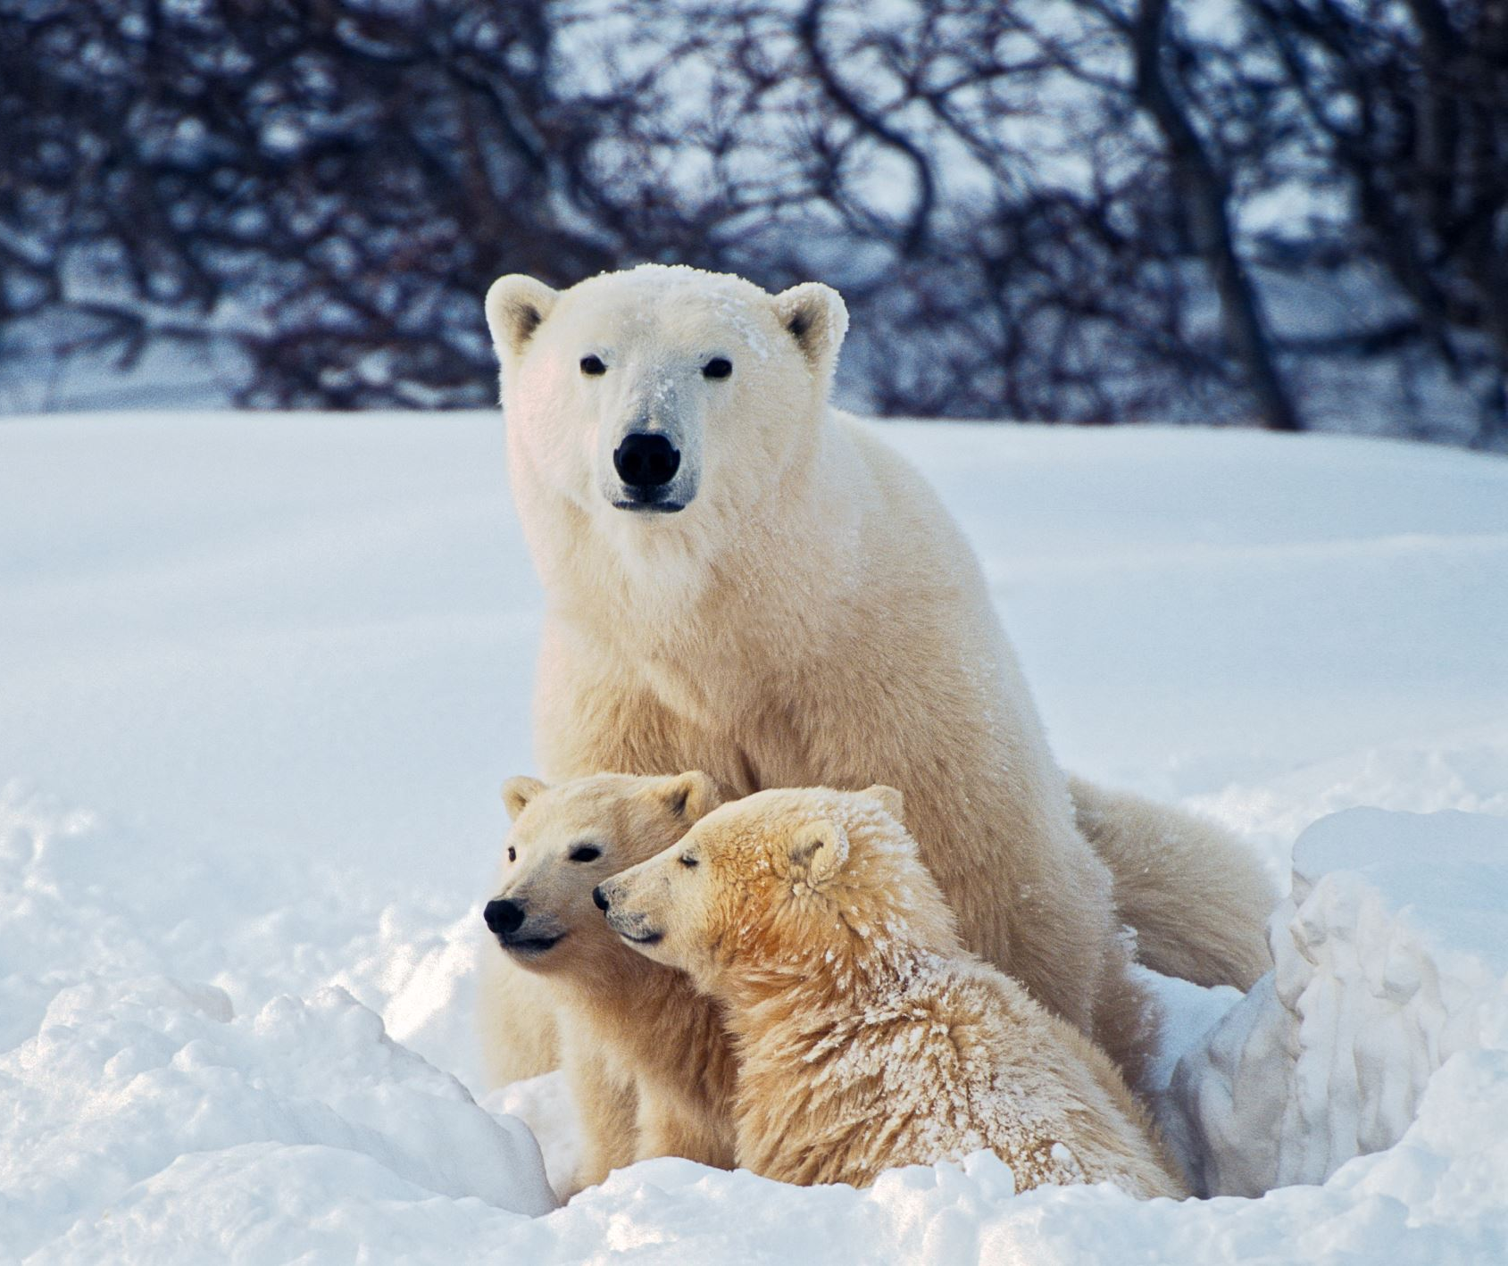
Vapaaehtoistoiminnan hyvinvointivaikutuksia
edistää siihen osallistuvan hyvinvointia, osallisuutta ja merkityksellisyyden tunnetta
vähentää yksinäisyyttä, koska sen kautta voi löytää ystäviä ja kasvattaa sosiaalisia verkostoja
voimaannuttaa, koska se vahvistaa minäkuvaa. Sen avulla voi toteuttaa identiteettiään, kehittää ja oppia uusia taitoja
mielihyväalueet aktivoituvat ja mielihyvähormonit dopamiini ja oksitosiini hyrräävät kehossamme
aivokuvantamisella on nähty, että avunanto aktivoi ihmisillä samaa aivoaluetta kuin poikasiaan hoivaavilla eläimillä
evoluutio, empatia. Vauva alkaa itkeä, kun kuulee toisten vauvojen itkevän

Slide 10
Vapaaehtoistoiminnan vaikutuksia
Vapaaehtoistoiminnassa opitaan monia taitoja kuten esim. vuorovaikutus, ongelmanratkaisu, viestintä, kädentaidot, tietotekniikka, kielitaito
Nuorille vapaaehtoistoiminnasta saatavat uudet kokemukset ovat tärkeitä. Ne kasvattavat rohkeutta toimia erilaisissa tehtävissä ja tilanteissa, voivat tukea opintopolun valinnassa ja kertovat esimerkiksi kesätyönantajille nuoren aktiivisuudesta.
Eläköityneille on puolestaan hyvin palkitsevaa hyödyntää työuran kautta kertynyttä osaamista vapaaehtoistoiminnassa ja kasvattaa sitä entisestään.
Maahan muuttaneet oppivat vapaaehtoistoiminnassa paitsi tehtävään tarvittavia taitoja, myös suomen kieltä ja kansalaisyhteiskunnan toimintaperiaatteita.
Vapaaehtoistoiminnan kautta voi myös työllistyä. Toiminnassa kartutetut taidot, osaaminen ja kokemus, verkostojen luominen, aktiivinen osallistuminen ja uusien mielenkiinnon kohteiden löytyminen luovat toisinaan mahdollisuuksia uuden uran tai työpaikan löytymiselle
Vapaaehtoistoiminnan kautta moni ihminen kokee sellaista osallisuutta ja yhteisöllisyyttä, jota hän ei kokisi missään muualla. Erityisesti työelämän ulkopuolella oleville, yksinäisyyttä kokeville, vaikeuksien kanssa painiskeleville tai syrjäytetyille ihmisille vapaaehtoistoiminnasta saatava osallisuuden ja toimijuuden kokemus voi olla elintärkeää
Mitä muita positiivisia vaikutuksia vapaaehtoistoiminnasta voi saada?

Slide 11
Sitaatteja kyselystä (vapaaehtoistyö.fi)
”Suosittelen kaikille halukkaille vapaaehtoistyötä. Siinä pärjää jokainen, joka haluaa olla tekemisissä ihmisten kanssa. Pitää olla vaan ihminen ihmiselle.”
”Rohkeasti mukaan vaan, vaikka et olisikaan ammattilainen. Tulee hyvä mieli!”
”Ryhtykää ihmeessä, se rikastuttaa elämää.”
”Seurustelu uusien tai tuttujen ihmisten kanssa on mukavaa, hauskaa ja iloistakin. Antaa positiivista energiaa.”
”Vaihtelua elämän arkirutiineihin. Jokaiselle löytyy jotakin yhteisvastuullista osallistumista.”
”Uskon, että jokaisella on/olisi jotain taitoja ja johonkin vapaaehtoistyöhön annettavaa, jos sen vain oivaltaa.”
”Kannattaa tehdä vapaaehtoistyötä, koska siitä saa itselle aina enemmän: hyvää mieltä, oppii tuntemaan itseään, kokee itsensä tarpeelliseksi, saa uusia ystäviä/sosiaalisia suhteita, oppii uusia taitoja/tietoja jne. Rohkeasti mukaan, etsimään sitä oikeaa itselle sopivaa vapaaehtoistyötä!”
”Tulkaa rohkeasti mukaan. Saat paljon iloa ja merkityksellisyyttä myös itsellesi.”
”Kysy rohkeasti neuvoa ja esitä omia ideoitasi toimintaan. Voit hyödyntää monipuolisesti osaamistasi ja mielenkiinnon kohteitasi. Vapaaehtoistoiminnan kautta voi löytää uuden suunnan elämälle.”
”Pitää uskaltaa kysyä jos on epävarma, vapaehtoisena tekee arvostettua työtä. Saa tuntea itsensä tarpeelliseksi.”

Slide 12
Lähteet:
https://thl.fi/fi/web/alkoholi-tupakka-ja-riippuvuudet/paihdehoito/ok-hanke/vertaistoiminta
https://tiedostot.a-klinikkasaatio.fi/Tietopuu_Tutkimussarja_1-2019_Rissanen_ja_Jurvansuu.pdf
https://www.mtkl.fi/toimintamme/vertaiset-ja-kokemusasiantuntijat/
https://www.hyvaks.fi/hyvinvointialue/kumppaneille/kokemusasiantuntijat
https://vapaaehtoistyo.fi/fi/experiences/
https://kansalaisareena.fi/vapaaehtoiselle/vapaaehtoistoiminnan-maaritelma/
Vuorisalmi, E. 2020. Rakkaus haltuun – valjasta rakkaushormonisi terveeseen ja tasapainoiseen elämään. WSOY.

